Slide 1

GPT-ST: Generative Pre-Training of
Spatio-Temporal Graph Neural Networks
Group Reporting
NeurIPS 2023
2024.10.20

Slide 2
Contents
Section 1：Backgroud
ITS&Spatio-Temporal (ST) prediction
former works
Section 2：Question
Find Question
Section 3：idea&insight
idea’s source
insights

Slide 3
Section 4：Architecture
core architecture
performance
why successful
Section 5：Limitation
limitation of the method
Section 6：Personal Perspective
perspectives for the work

Slide 4
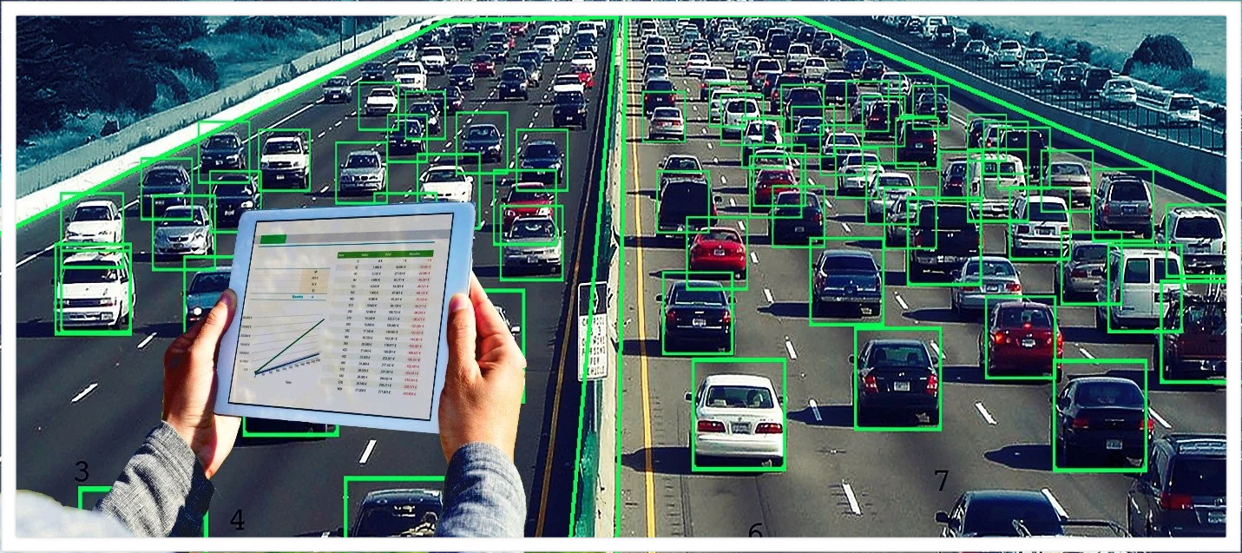
Section 1 ：Background
ITS&Spatio-Temporal (ST) prediction
智能交通系统（ITS）是一个在传感器和通信技术的进步的推动下快速发展的研究领域，尤其是在城市计算中发挥重要作用。
时空预测是对时间和空间上未来变化的预测，这涉及到在特定区域或地点的特定时间在未来时间内的状态，趋势进行预测和估计
通过结合空间和时间两个维度，更好的理解，预测系统的变化。

Slide 5
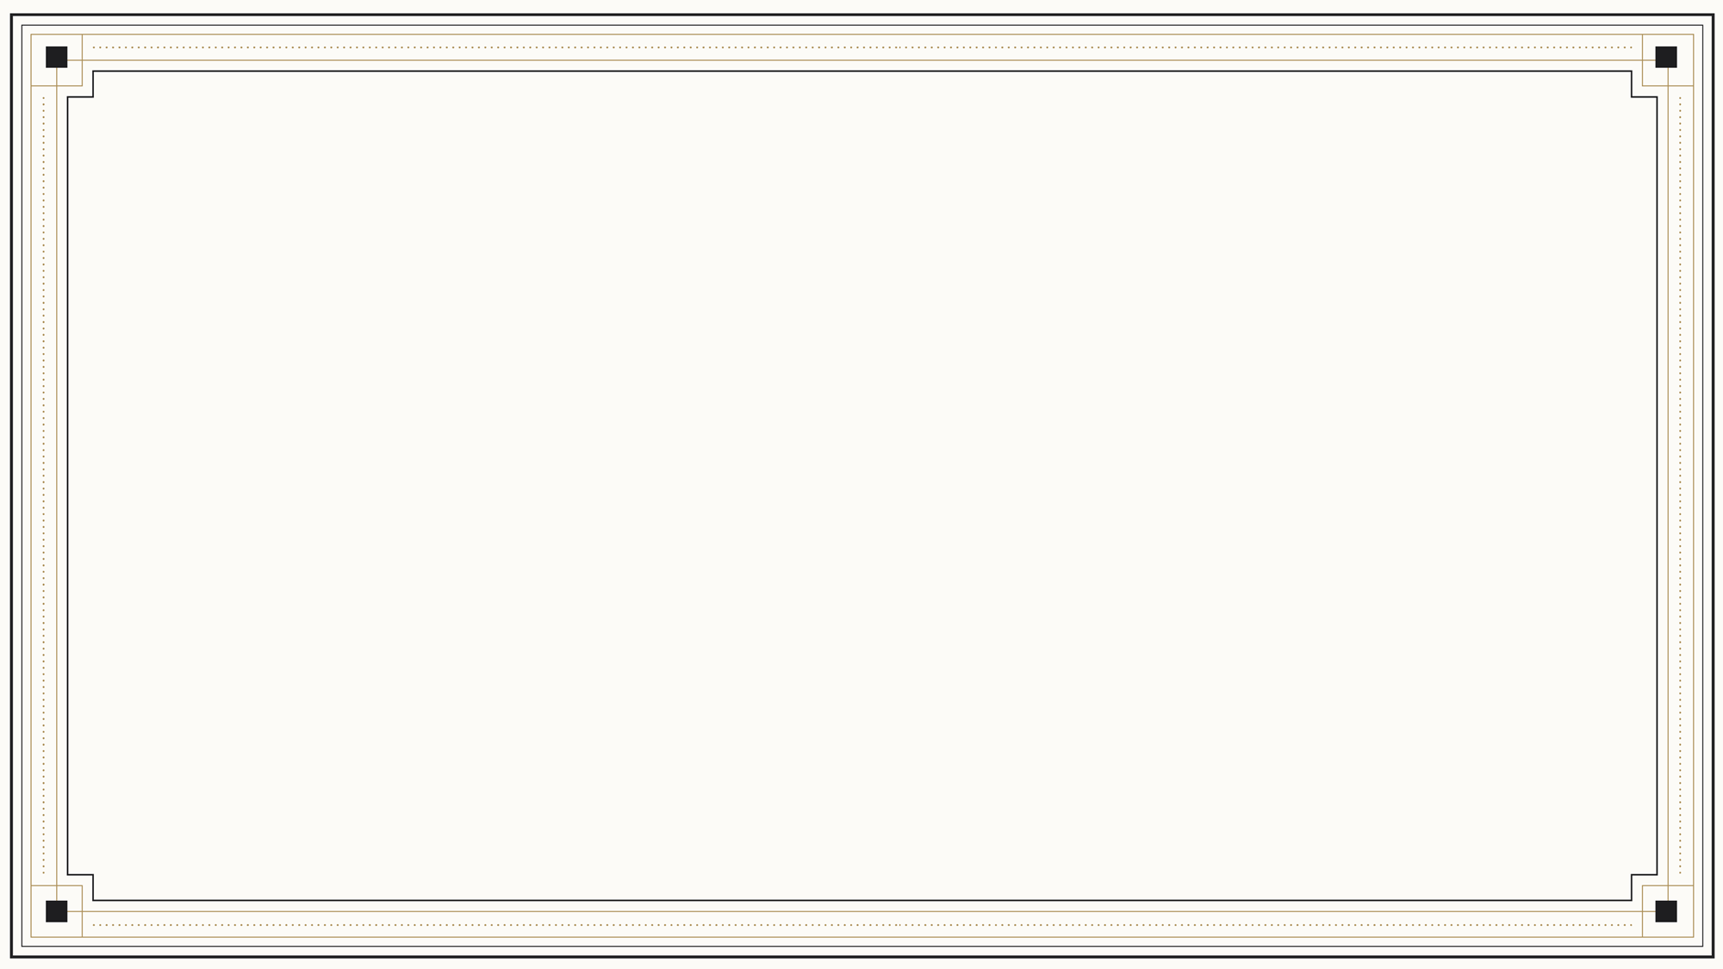
Former works
在时空预测的领域，先前的工作做了很多，这些工作涉及RNN，CNN，GNN或者注意力机制等，这些进展对时空预测技术的发展做出了重要贡献。
GNN（基于区域属性建立邻接矩阵➡可学习的图结构来捕获空间相关性&构建动态图）
部分列举：（文中后续使用到的下游任务预测方法）（自监督学习）
类别 | 实例
基于循环神经网络 | DLSTM
基于可学习的图结构和扩散卷积 | GWN
RNN和GNN分别捕获时间和空间依赖 | TGCN
基于图注意力网络的区域之间相互关系 | STAN
构建局部时空图来捕获时空相关性 | STSGCN
利用注意力和gnn | ASTGCN
使用常微分方程，扩展卷积时间网络 | STGODE

Slide 6
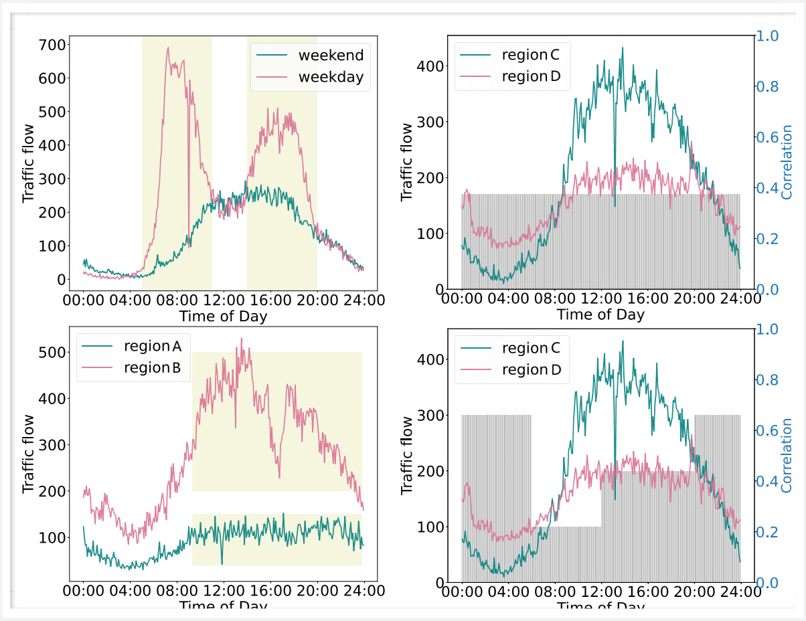
Section 2 ：Question
Find Questions：
缺乏对特定时空模式的定制表示
（1）：时间动态
（2）：区域相关性（静态图无法捕捉）
（3）：节点特定
不同区域存在特定趋势，不能简单共享
现有模型往往简化（忽略差异）
保证消息聚合后，保证节点的特定
通过定制特征进行编码保证模型鲁棒性

Slide 7
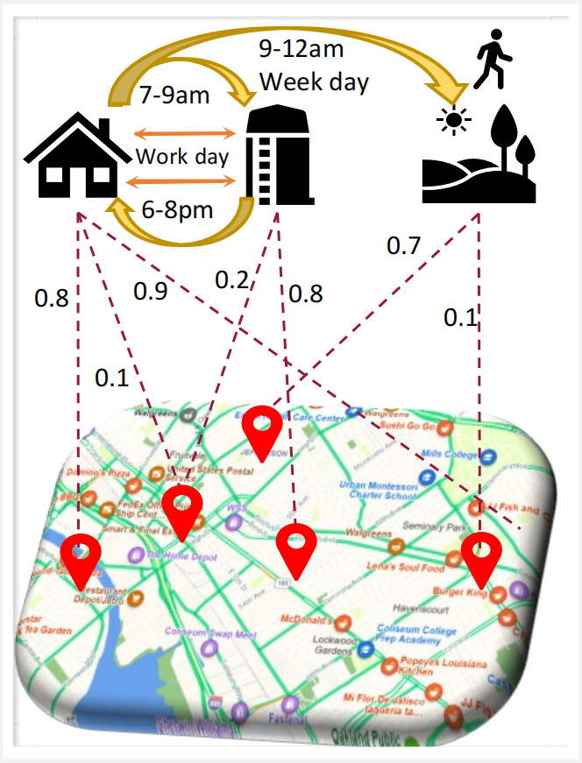
Find Questions:
对不同层次上的空间依赖性的考虑不足
（1）：忽略了不同空间层次上的语义相关性（相似功能时空模式，探索共同特征）
（2）：缺乏高级区域关系建模（右图）
城市人员通勤现象，不同区域之间交通流量的相关性
强调了在不同层次的区域之间合并细粒度和粗粒度相关性的重要性，以增强时空预测模型的预测能力
粗粒度和细粒度：分别关注整体趋势和细节特征

Slide 8
Section 3：idea&insight
idea’s source:
（1）端到端模型：从输入到输出实现整个流程自动化处理（直接将原始输入数据映射到所需输出结果）
数据质量
模型设计
利用端到端模型可以避免中间复杂步骤的特征工程；处理大规模的时空数据更加高效，动态调整与适应性强（内部的动态调整和注意力机制）
现有的先进模型，每一个模块的设计复杂
经过尝试，对任何模块的拆卸和集成都导致性能下降。（不能简单改动）
（2）：现有的时空预测模型已经很多，能否让现有的时空方法利用端到端模型的优势？
NLP和CV领域，通过预训练框架构建无监督任务来学习和提高下游任务性能
但是相比之下，在时空预测领域，这种预训练的模型仍然存在很大限制。
从上述得到本作的灵感—— GPT-ST
能够无缝集成到现有的时空预测模型中，提高其性能

Slide 9
insights：
想要解决领域存在的两个问题，利用灵感：作者针对问题的不同模块构建对应算法结构设计：
特定时空模式的定制表示 （时间，节点） ➡ 定制参数学习器
不同层次上的空间依赖性（语义和高级建模） ➡ 分层空间式编码网络
解决空间依赖性（语义相似问题）聚类方法被证明是有效的
进一步提高模型推理能力 ➡ 自适应掩码策略
补充：以MAE为例，以自动编码器为基础，掩码重建预训练框架具有强大的表现能力

Slide 10
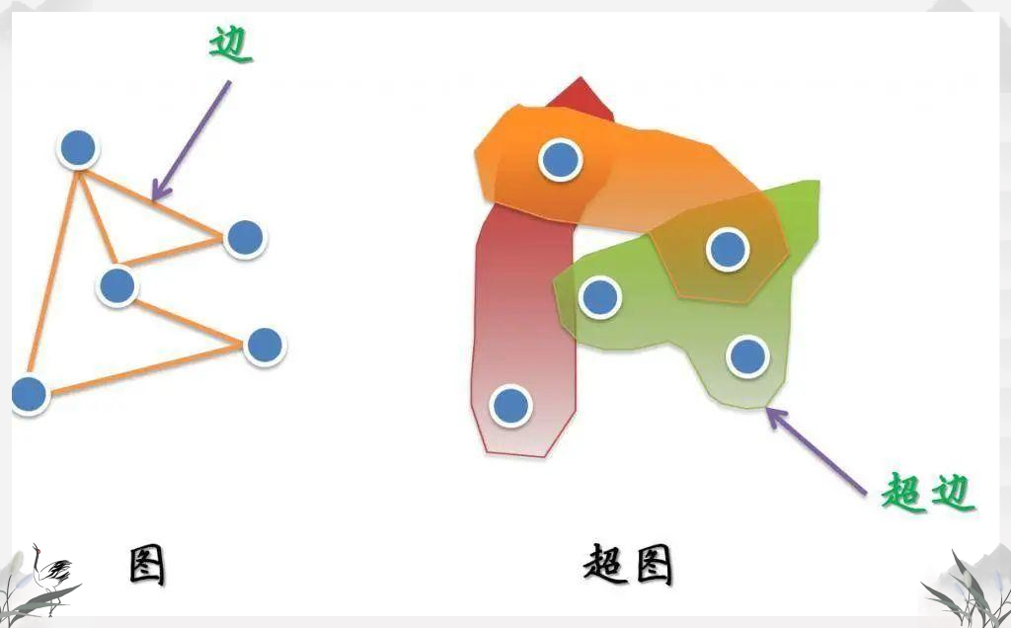
Section 4：Architecture
core architecture：
（1）预备知识：图&超图：
超图是一种泛化的图结构，包含一组节点和超边
不同于简单图一条边包含两个节点，超边可以包含任意数量的节点。
与只能建模对级连接关系的图结构相比，超图在建模复杂关系时具有显著优势
每个超边连接多个顶点以反映区域间的多部分关系 (本文的超图是可学习的超图）

Slide 11
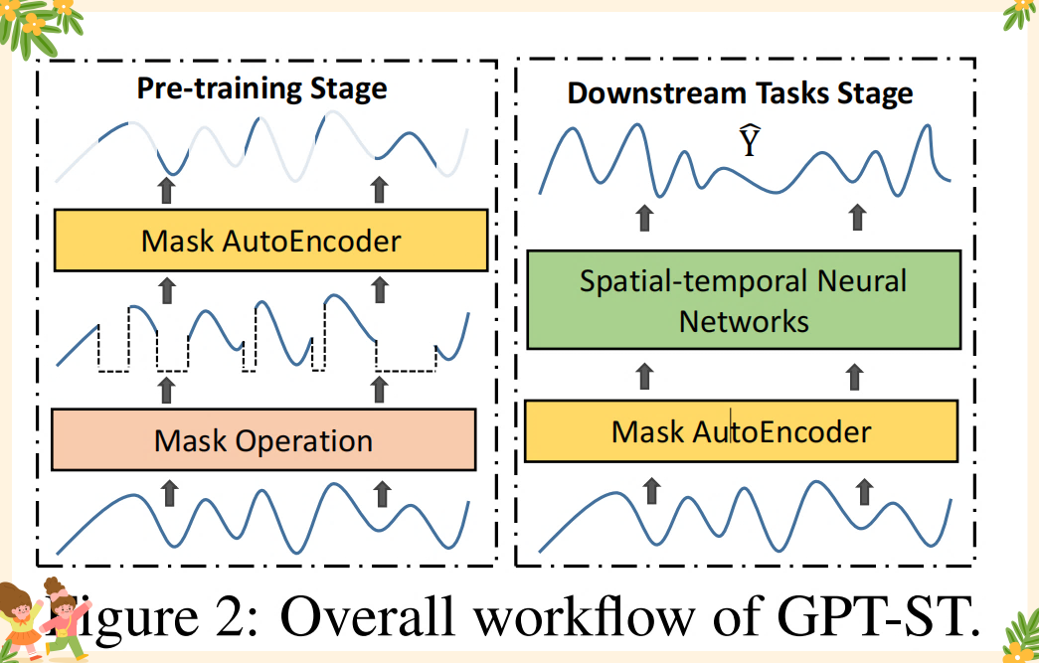
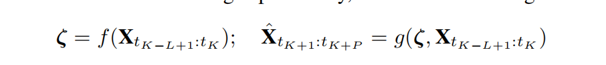
（2）：GPT-ST的整体工作流程：
预训练阶段：
采用掩码自编码（MAE）任务作为训练目标
通过学习一个时空表示函数,根据未被掩码的信息重构被掩码的时空数据 。
下游任务阶段：
预训练模型产生高质量的时空表示，以促进下游的预测任务

Slide 12
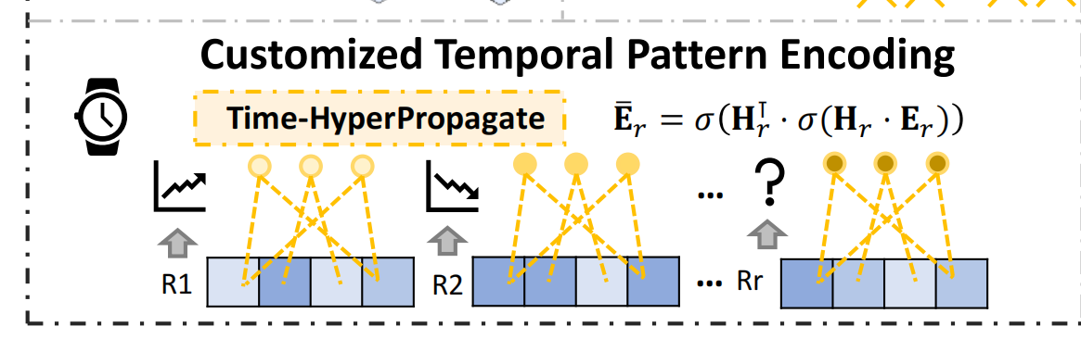
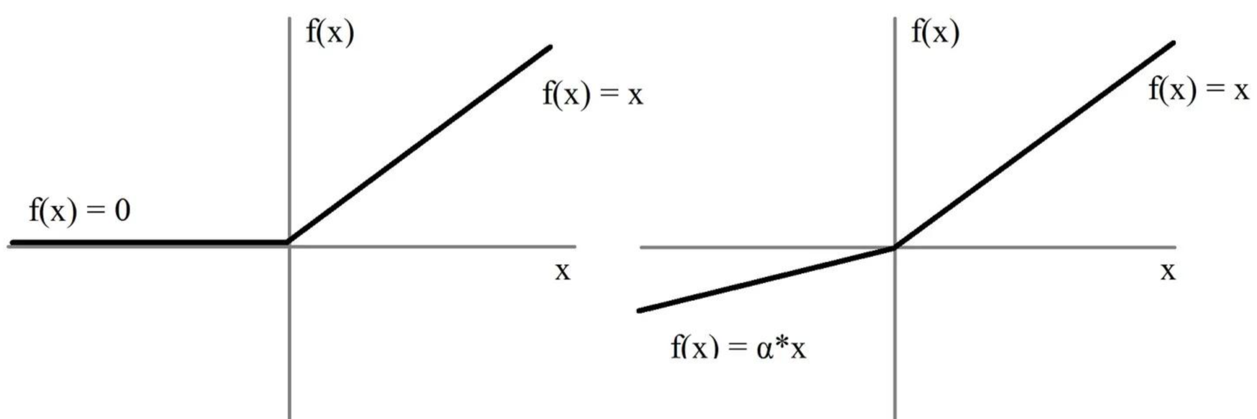
（3）：GPT-ST的技术细节
定制时间模式编码器
初始嵌入层：
将时空数据X经过标准差标准化后，使用掩码操作屏蔽。经过线性变换进行数据增强。
时序超图神经网络：
LeakyReLU与ReLU很相似
LeakyReLU的α取值一般为0.01。使用LeakyReLU的好处就是：在反向传播过程中，对于LeakyReLU激活函数输入小于零的部分，也可以计算得到梯度(而不是像ReLU一样值为0)，这样就避免了梯度方向锯齿问题（避免局部优）

Slide 13
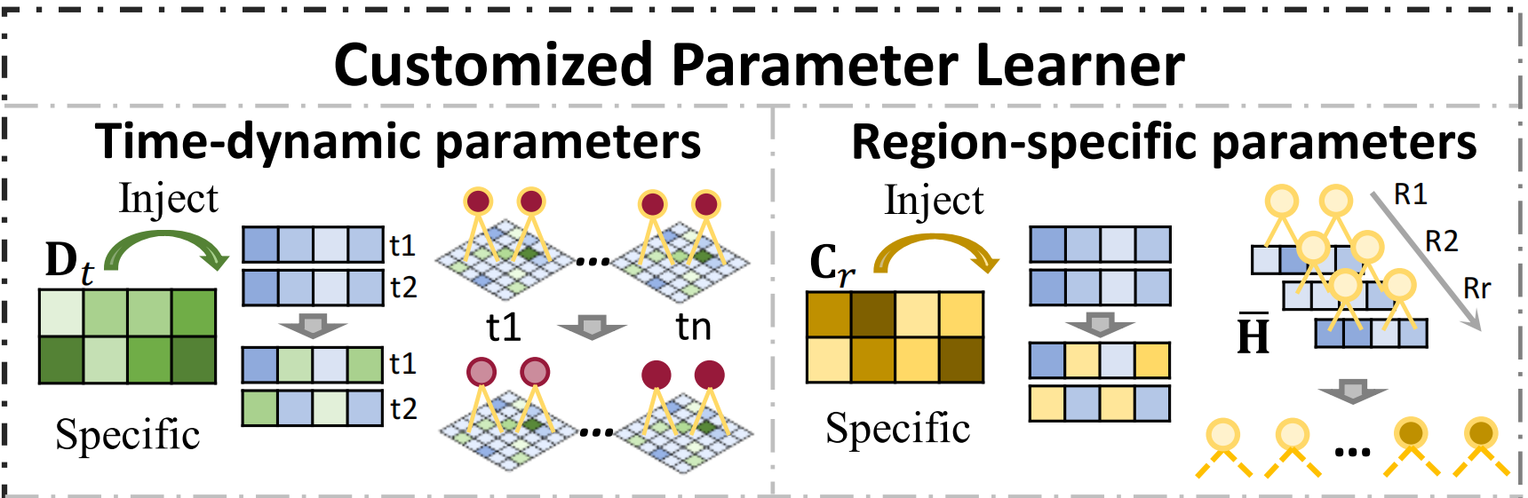
定制参数学习器：
分别作为时间动态数据集（特定区域）注入相应的时空（区域）模型，捕捉时间变化（不同区域）的数据差异变化
区域超图由区域特定权重向量和初始超图的全局表示内积得到
时间段特定权重矩阵由时间段特定权重与全局权重矩阵内积
时间段特定偏置项由时间段特定权重和全局偏置向量内积
时间段特定权重向量由MLP计算得出（两个嵌入向量的加权和）

Slide 14
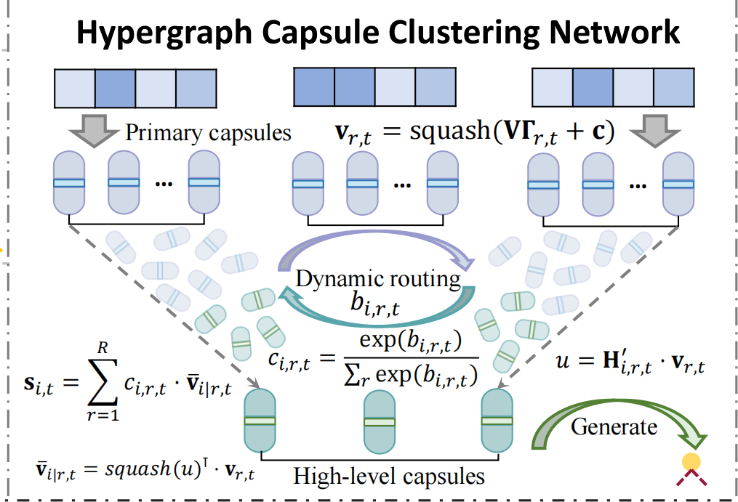
分层空间模式编码器：
超图胶囊聚类网络
相比于之前仅仅捕捉相邻区域相关性，使用超图胶囊聚类网络可以捕捉全局区域相关性。
明确学习多个聚类中心作为超边
融入了胶囊网络的动态路由机制：
通过语义相似性迭代更新超边的表示和区域-超边的连接提高了超边的聚类能力，促进全局建模。
迭代超图结构学习：
在这个迭代过程中，关系分数和超边表示相互调整，以更好地反映区域和由超边表示的空间簇质心之间的语义相似性。

Slide 15
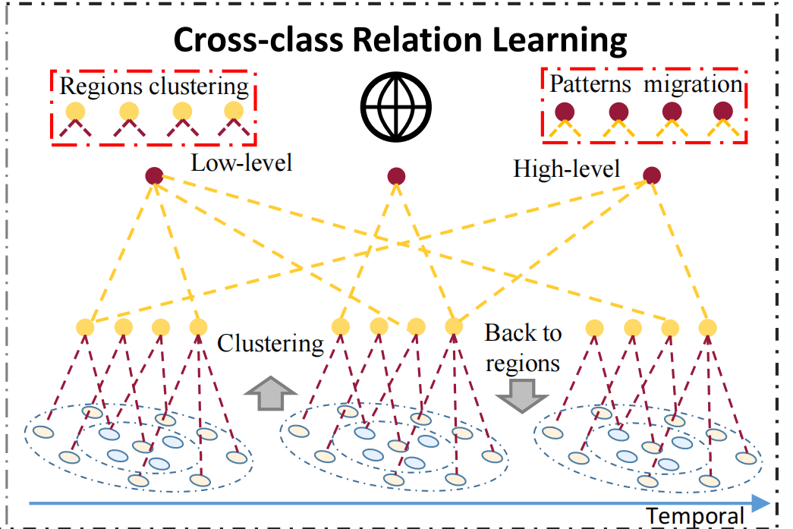
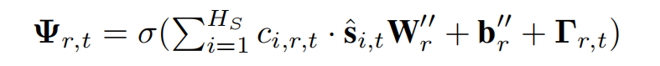
跨聚类关系学习
低层次的区域聚类，通过分类与区域迁移的方式，分析不同区域的关联关系
高层次的模式迁移，展示了通过时间维度，如何在不同时间点之间迁移时空模式
通过聚类机制，不仅捕获区域之间的相似性，还对时空模式进行更高层次的关系学习和迁移

Slide 16
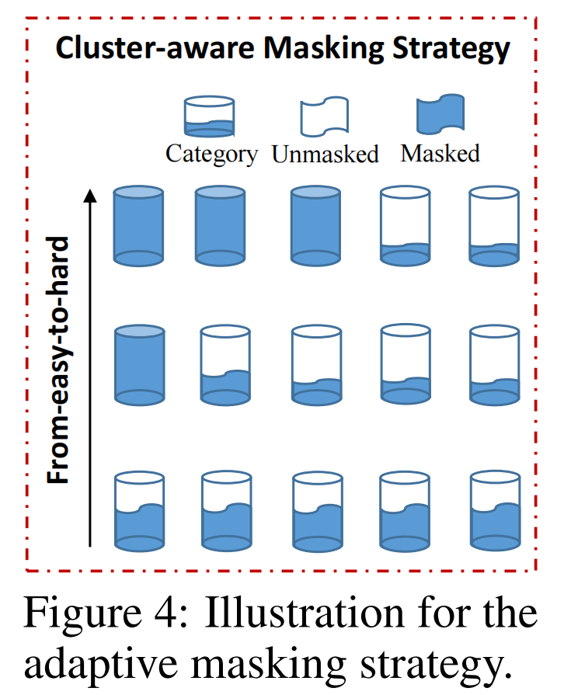
聚类感知掩码机制
受MAE的启发，设计了一种聚类感知的屏蔽机制，以增强聚类内和聚类间的关系学习。
在训练初期，随机掩码聚类内的部分区域，被屏蔽的数值可以通过参考具有相似时空模式的聚类内区域来轻松预测。
随后从易到难的逐渐增加特定类别的掩码比例，通过减少相关信息来增加预测难度，最后完全掩码，促进聚类间的知识传播能力。

Slide 17
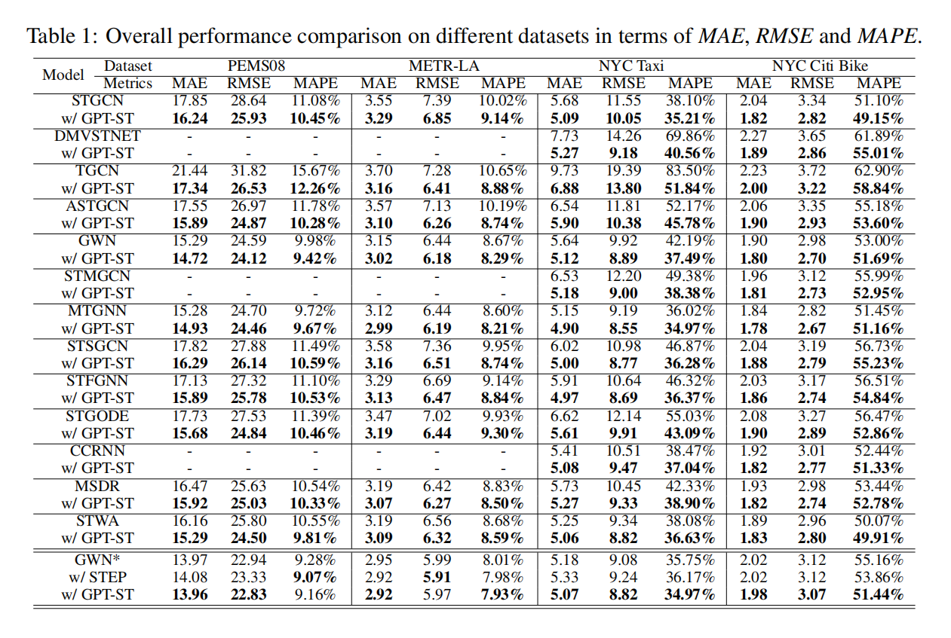
performance
使用四种数据集，选择平均绝对误差（MAE）、均方根误差（RMSE）和平均绝对百分比误差（MAPE）作为评估指标。
在预训练阶段，使用绝对误差损失函数来优化参数。在下游任务阶段，我们首先将嵌入矩阵和原始信号进行融合，作为下游模型的输入，而不同的下游模型采用不同的优化策略
（1）：在不同baseline上有相应的改进效果，体现泛化性
（2）：与预训练基线STEP进行了比较。该方法利用长期时间序列作为预训练的输入，以增强下游模型( GWN )的性能。GPT - ST在预训练阶段只使用了短期数据，但它在几个指标上优于STEP，同时在长期数据也有很大优势。

Slide 18
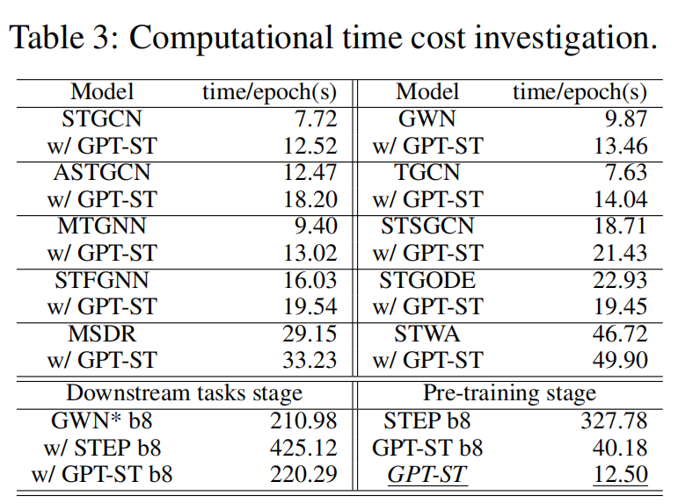
训练效率：
大多数基准方法在得到GPT-ST增强后训练效率略有降低，但它们的性能得到了显著改进。
STEP在预训练阶段和下游任务阶段都会产生大量的时间开销，而GPT - ST以轻量级的方式增强了现有的基线。这些案例表明，GPT-ST框架在性能和训练效率方面实现了双赢，使其非常适合实际应用

Slide 19
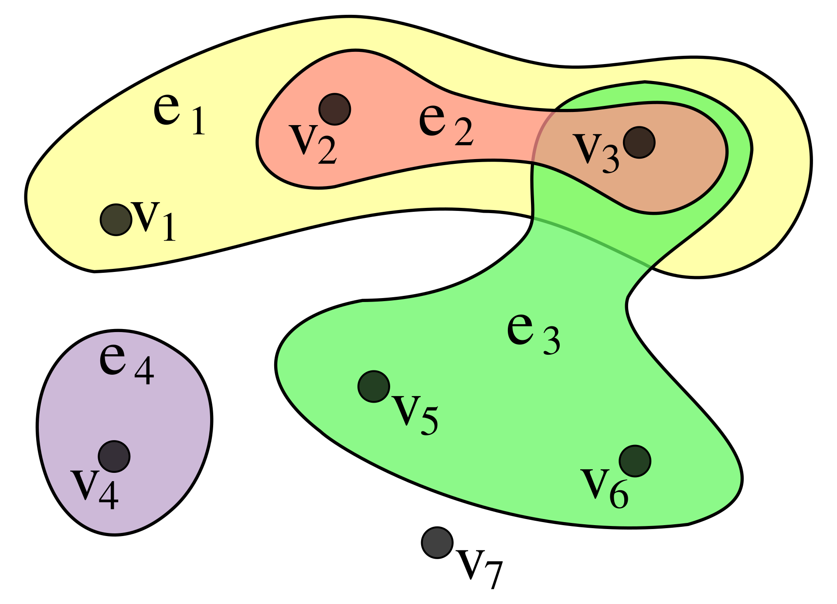
why successful
（1）：使用超图（超图神经网络）时间动态
现有的RNN和TCN和注意力机制都存在局限性：
➡RNN（梯度消失导致无法捕获长时间信息）
➡TCN（只能捕捉有限邻域内的信息）
➡注意力机制（序列较大时计算效率下降）
所以使用超图神经网络作为时间编码器对时间依赖建模
一个超图由多组超边组成，其中每个超边作为一个可学习的信息中心，连接具有不同权值的时间步长信息
通过将不同的超边作为整合不同维度上的时间关系的一种手段，超图神经网络通过调整超边的数量，提供了对复杂性的灵活控制。

Slide 20
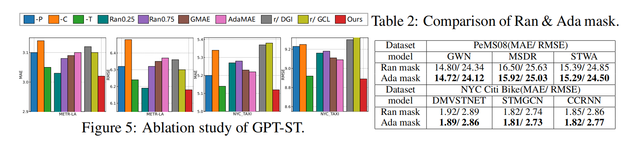
（2）：从消融实验中来看
在移除定制参数学习器，禁用超图胶囊聚合网络，移除高层空间超图中，禁用聚合网络最明显。
聚类结果在许多其他组件中也起着重要作用，包括交叉聚类依赖关系和聚类感知自适应掩码
掩码机制：GPT-ST的掩码策略优于随机掩码策略，我们的掩码关注于考虑时间和空间的重要性，利用聚类信息的影响力更大
预训练策略：为了证明聚类感知掩码机制的重要性，与局部-全局互信息最大化和对比预训练进行比较，并且在相对应的baselines条件下进行实验，最后得出本文预训练策略的优势
这可以归因于掩模重建任务和下游回归任务之间的较高相关性，从而可以更有效地学习时空表征，并且通过由易到难的思路进行难度提升，进一步促进了聚类间的知识传播。

Slide 21
Section 5：Limitation
limitation of the method
（1）：特定于任务的预训练：
对每个特定的下游任务都需要进行预训练
（因为不同的下游任务往往具有不同的数据格式和数据分布）A NOT B
（2）：时间成本增加（efficiency）
预训练的过程
下游任务的增强过程
对更通用的预训练框架的探索和更轻量级算法的探索，旨在提高模型的通用性和效率，减少计算开销。

Slide 22
Section 6：Personal Perspective
perspectives for the work
（1）：从论文本身得到启发：
在时空预测领域提出了全新的预训练范式，能够无缝的衔接到各种时空预测的模型上进行下游任务的预测
文章的motivation和灵感的来源，整个方法的设计都非常清晰，学习写作范式
（2）：从自身角度出发：
在通过阅读大量的文献后对领域存在的有价值的深度问题进行思考，并且追踪新的算法（跨领域）
对大问题拆分成多个子问题，从根源上设计不同的算法去解决，而不是搭积木。
相比较于硬卷榜单，选择提升效率，做插件，解决问题引导算法实现，motivation上会更明确。

Slide 23
Thanks

